Slide 1

GELECEK ZAMANIN HİKÂYESİ

Slide 2
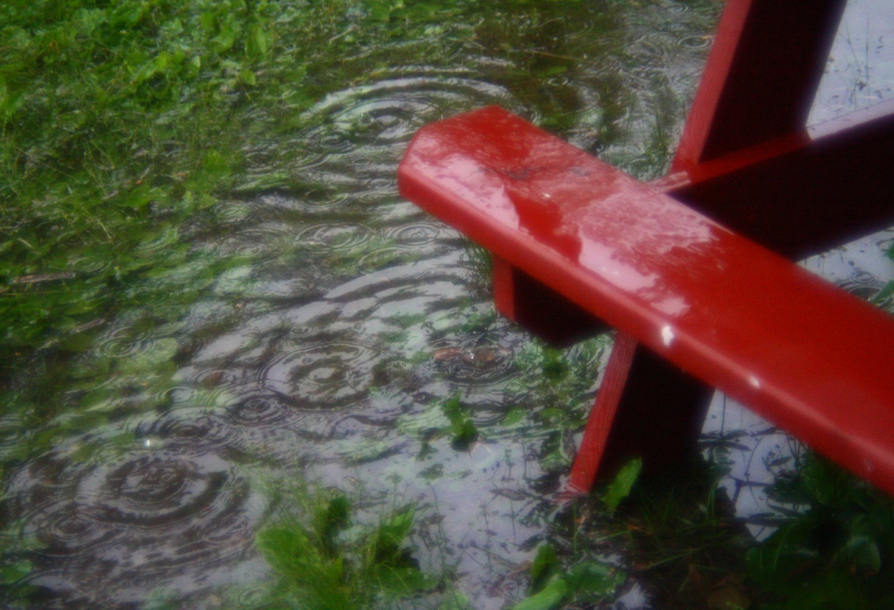
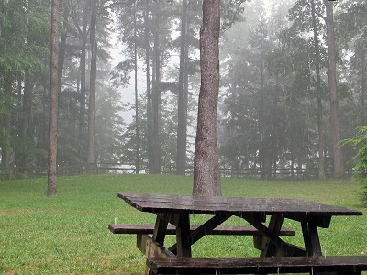
Geçen hafta sonu pikniğe gidecektik ama yağmur yağdı.

Slide 3
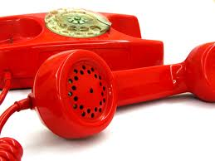
Dün seni arayacaktım ama unuttum.

Slide 4

İtalyanca kursuna başlayacaktık a ama zamanımız yoktu.

Slide 5
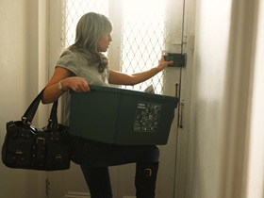
Tam evden çıkacaktım, telefon çaldı.

Slide 6
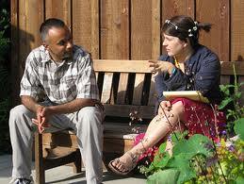
Doktora gidecektin. Gittin mi?

Slide 7

Nuri Bilge Ceylan’ın yeni filmini
izleyecektik ama bilet yoktu.

Slide 8
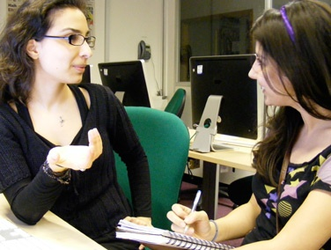
Bana Ayşe’nin telefon numarasını
gönderecektin. Unuttun mu?

Slide 9

Sen bugünkü partiye gelecek miydin?

Slide 10
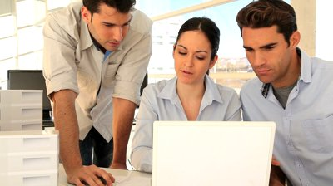
Biz projeyi ne zaman teslim edecektik? Hiç hatırlamıyorum!

Slide 11
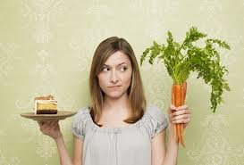
Bugün diyete başlayacaktım ama annem pasta yapmış.

Slide 12

Uygun Fiili Bulalım ve Boşlukları Tamamlayalım

Slide 13
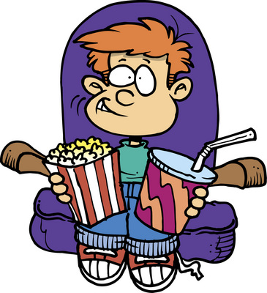
Biz bu akşam sinemaya
__________________
ama bilet yoktu.

Slide 14

Ben bugün doktordan randevu ________ ama doktor müsait değildi.

Slide 15
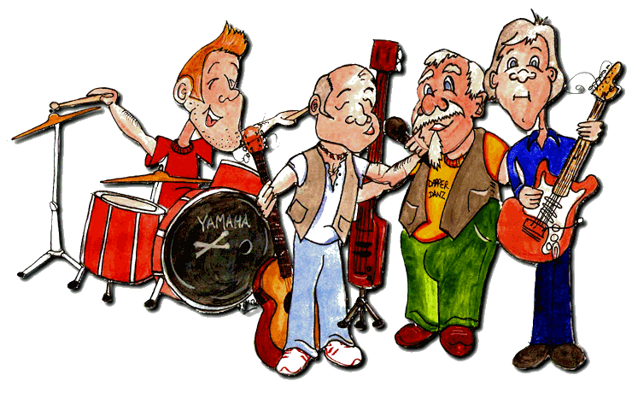
Akşamki konsere sen de _______________?

Slide 16
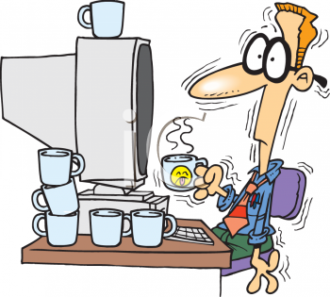
Ali işten erken _______________ ama işi uzadı.

Slide 17

Biz otobüse _______________ ama Ayşe “Taksiyle gidelim, zamanımız yok.” dedi.

Slide 18
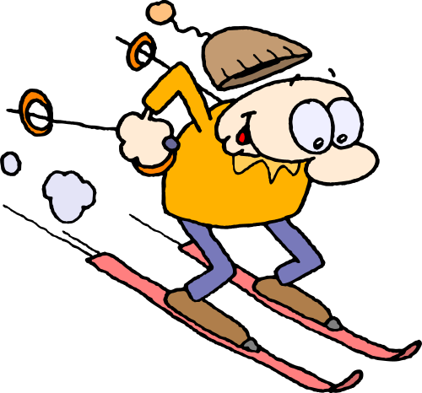
Onlar hafta sonu kayak _______________ ama kar yağmadı.

Slide 19
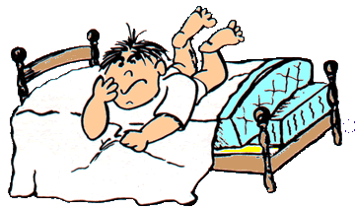
Tam __________________ telefon çaldı!

Slide 20
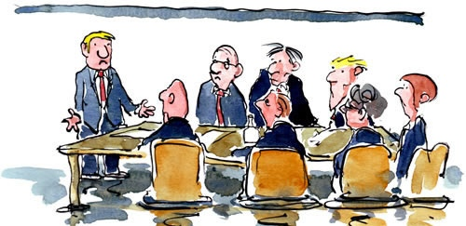
Biz bu projeyi ne zaman teslim _______________? Unuttum.

Slide 21
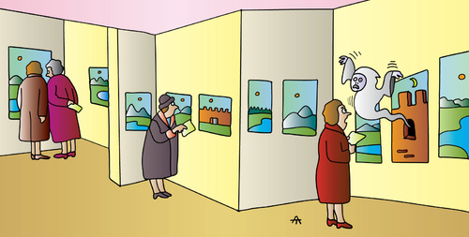
Turistler müzeyi ________________ ama müze kapalıydı.

